Slide 1
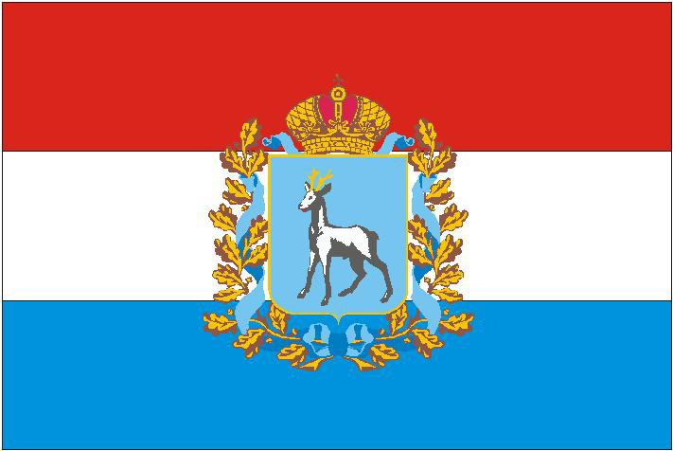
«Сердце» России
Эколого- краеведческий урок к
Лисенков Сергей Александрович - учитель географии
ГБОУ СОШ «Центр образования» пос.Варламово

Slide 2
Цели и задачи:
Ознакомление учащихся с географией и природой Самарской области;
Расширение кругозора и познавательного интереса у учащихся;
Воспитание чувства любви в своей Родине;
Пополнение знаний учащихся о родном крае.

Slide 3
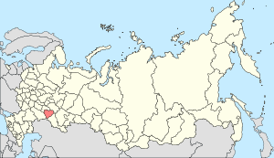
Самарская область на карте России

Slide 4
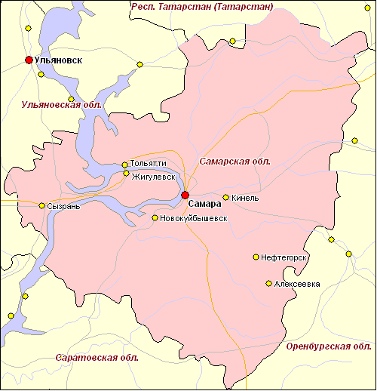
Самарская область (карта)

Slide 5

Герб Самарской области
Герб Самарской области
является символом
общественно-
исторического и
Государственно
Административного
статуса Самарской
области.
Герб Принят Самарской
губернской Думой. Решение № 112
от 22 сентября 1998 года.

Slide 6
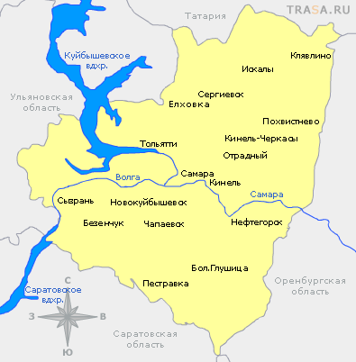
Города Самарской области
Самарская область
образована 14 мая 1928г.
Население 3167,2 тыс.чел.
(2010г.) -12 место по РФ.
Центр области - Самара
(более миллиона жителей)
Города (10) : Жигулевск,
Кинель, Новокуйбышевск,
Октябрьск, Отрадный,
Похвистнево, Самара,
Сызрань, Тольятти,
Чапаевск. Районов – 27.

Slide 7
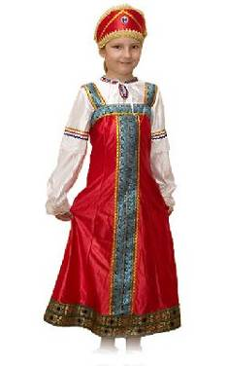
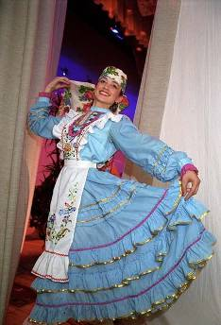
Этносы Самарской области
Национальный состав
представлен 225различными
национальностями и
этническими группами.
Большинство населения
составляют русские -
83%. Многочисленны
национальные группы:
татар, чуваш, украинцев,
немцев и др.На территории
области проживают люди
116 национальностей.

Slide 8
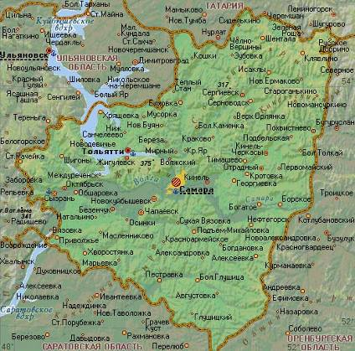
Географическое положение
Самарская область
расположена на юго-востоке
европейской части РФ.
С севера на юг область
простирается на 315 км и с
запада на восток — на 335
км. Она граничит с
Ульяновской, Саратовской
Оренбургской областями,
Республикой Татарстан и
имеет гос. границу с
Казахстаном.

Slide 9
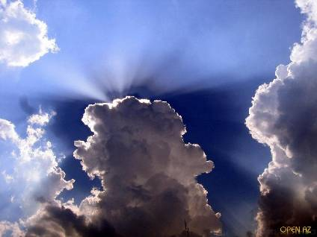
Климат
Климат Самарской области
характеризуется как
умеренно континентальный.
Особенностью его в
области является
засушливость, высокая
континентальность и
большая изменчивость от
года к году.
На территории области
выпадает в год 500 мм
осадков.

Slide 10
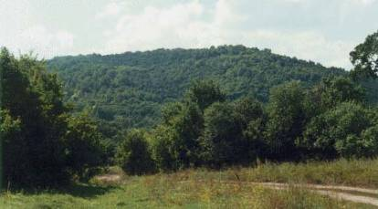
Рельеф
Область отличается
разнообразием рельефа:
горы (Жигулевские- 347м),
овраги ( самый большой
Ширяевский-35 км.),
равнины, низменности,
возвышенности. Степи
(луговые, кустарниковые,
каменистые, песчаные).

Slide 11
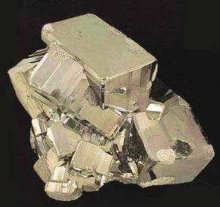
Полезные ископаемые
На территории области
открыто более 380
месторождений нефти.
Также имеются другие
топливные ресурсы:
природный газ, горючие
сланцы. Разнообразное
минерально-строительное
сырье, а также
гидроресурсы. Есть запасы
самородной серы,
цементного сырья: мела,
глины, песка.

Slide 12
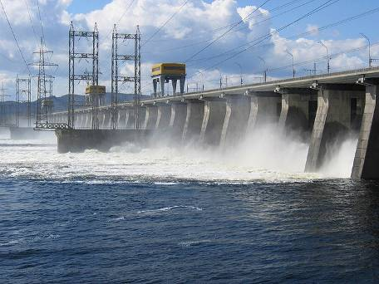
Водоемы.
В Самарской области более
100 рек и речушек. Главная
река —Волга. (древнее
Ра, в средние века —
Итиль), крупнейшая река
в Европе. Другие реки:
Уса, Сызранка,Сок, Самара,
Чапаевка, Чагра, Крымза.
Большой Иргиз и др.
Куйбышевское и Саратовское
водохранилища.
На территории Самарской
области крупнейшая ГЭС —
Жигулевская.

Slide 13
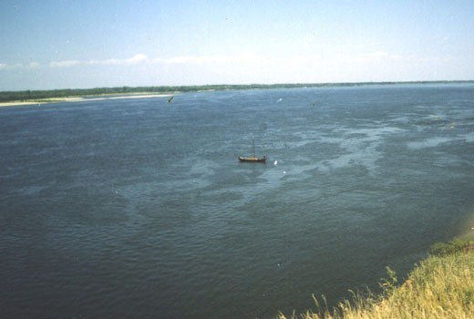
Просторы Волги

Slide 14
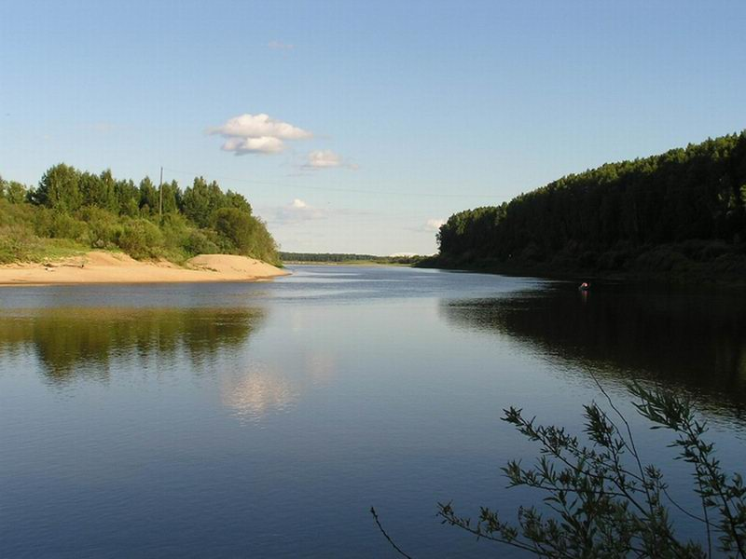
Волга- матушка река.

Slide 15
Охраняемые территории
Одним из самых примечательных и живописных мест
области является Самарская Лука. Здесь сохранились
редкие виды животных и реликтовые растения
доледникового периода. Экзотические скалы и утесы,
глубокие лесные долины и пещеры уникальных
Жигулёвских гор — это не только памятники природы.
Они хранят следы деятельности древнего человека,
память об атамане Разине, повстанцах Пугачёва и
других событиях в истории нашей Родины.
В пределах Самарской Луки находятся Жигулевский
государственный заповедник имени И.И.Спрыгина и
национальный парк "Самарская Лука", более 90
памятников природы, 50 памятников истории и
культуры, более 60 археологических памятников VII-
ХVII веков.

Slide 16
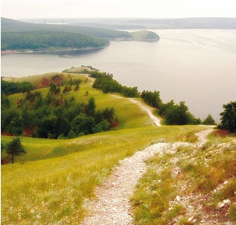
Охраняемые территории
Самарской области
Жигулевский заповедник

Slide 17
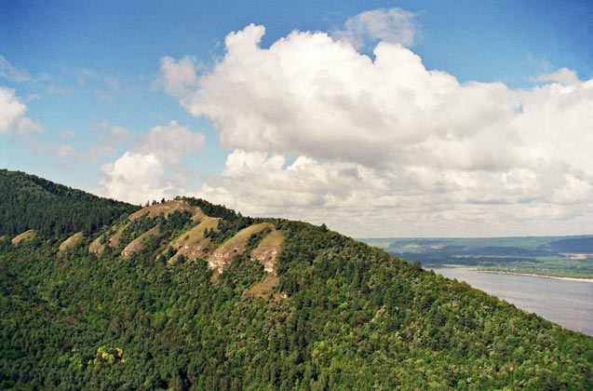
Охраняемые территории
Самарской области
Жигулевский заповедник

Slide 18
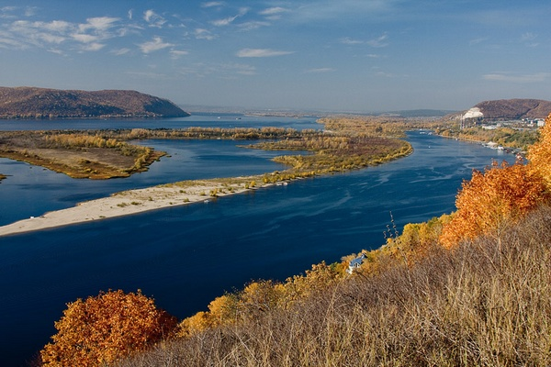
Охраняемые территории
Самарской области
Самарская Лука –
национальный парк

Slide 19
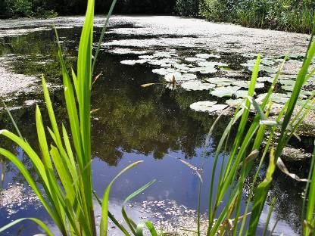
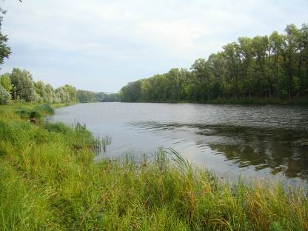
Охраняемые водные объекты.
Болота: Моховое, Узилово, Гипновое
Озера: Иордан, Каменное

Slide 20
Животный мир Самарской области
В настоящее время в Самарской области обитает:
50 видов рыб ( лещ, линь, плотва, уклейка, голавль,
жерех, окунь, судак, щука, сом и др.)
11 видов земноводных (жаба, лягушка, жерлянка,
тритон)
11 видов пресмыкающихся (ящерица, уж, гадюка
веретеница, полоз)
235 видов птиц (30,7%) орнитофауны России
(жаворонок, перепел, кряква, чайка, лебедь, овсянка,
соловей, сова и др.)
73 вида животных (белка, бобр, крот, волк, лось, еж.
зайцы, куница,хорек, рысь, косуля, кабан)

Slide 21
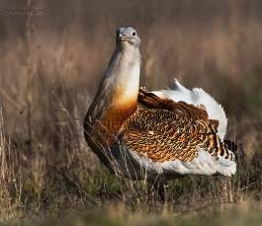
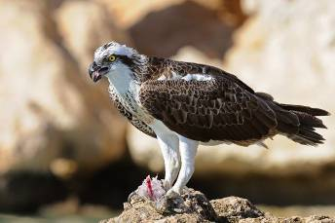
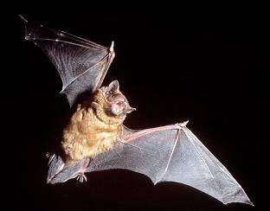
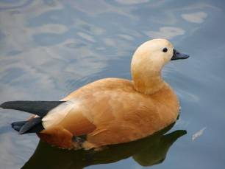
Животные Самарской области, занесенные в Красную книгу РФ
Дрофа Скопа
Вечерница гигантская Огарь (утка красная)

Slide 22
Растительный мир Самарской области
По различным экспертным оценкам, в Самарской
области произрастает от 1500 до 1800 видов растений.
Общая площадь лесов Самарской области, составляет
свыше 700 тысяч га, лесистость – 12,2 %, т.е. область
малолесная. Главная лесообразующая порода –сосна.
(Бузулукский бор, Муранский бор, Рачейский бор.)
Основу лесного фонда Самарской области составляют
лиственные леса (дубравы, осинники, ивняки, березо-
ольховые леса).

Slide 23
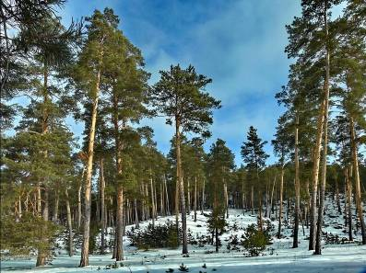
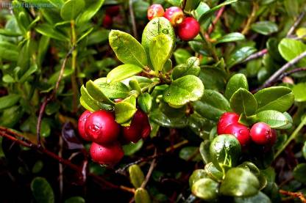
Памятники природы лесной растительности
Муранские брусничники
Рачейский бор.

Slide 24
Эндемики Самарской области
В списках редких и исчезающих растений и животных,
включенных в «Красную книгу Российской Федерации»,
числится немало эндемичных видов. Часть из них
представлена на территории Самарской области.
Эндемичными видами являются такие растения и
животные, которые встречаются лишь на одной, строго
ограниченной территории, и нигде больше.
Вот некоторые из них.

Slide 25
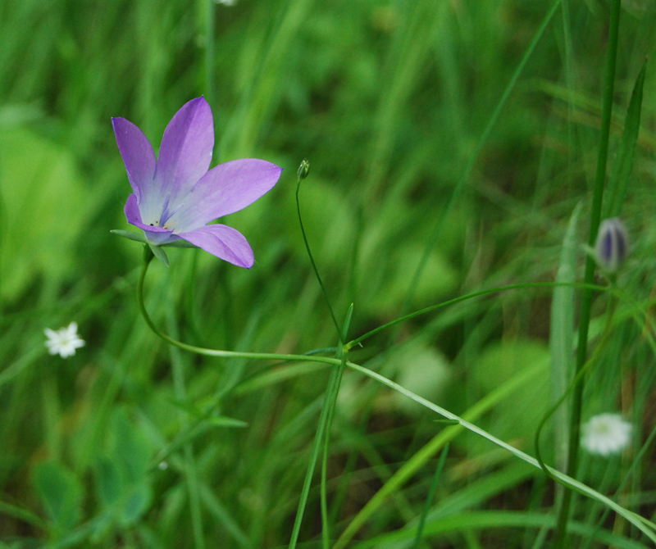
Эндемик
Самарской области
Колокольчик волжский

Slide 26
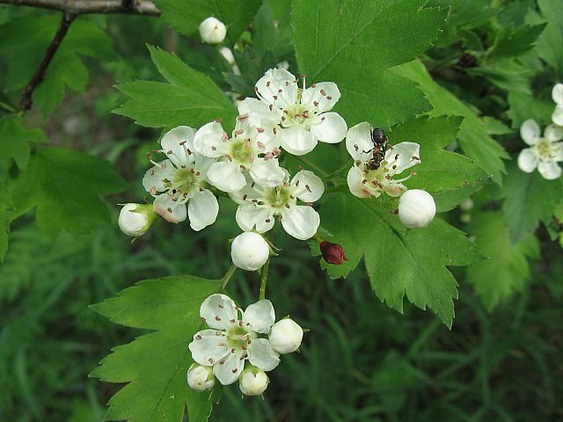
Эндемик
Самарской области
Боярышник волжский

Slide 27
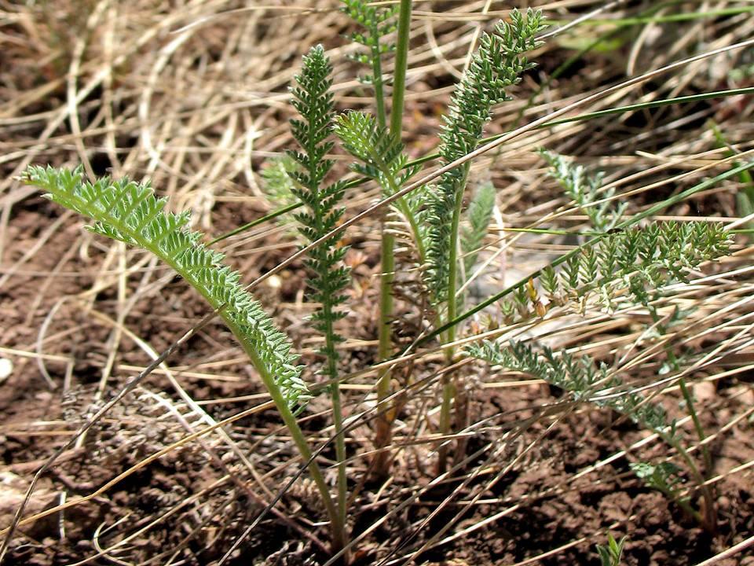
Эндемик
Самарской области
Пижма жестколистная

Slide 28
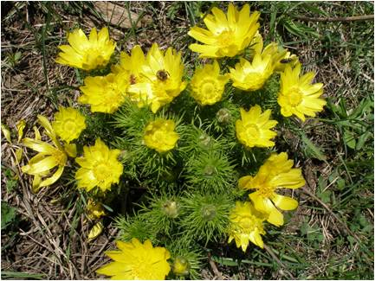
Эндемик
Самарской области
Тонконог жестколистный

Slide 29
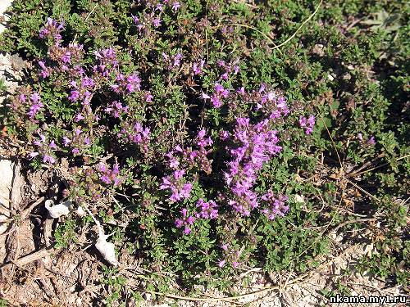
Эндемик
Самарской области
Тимьян жигулевский

Slide 30
Реликты Самарской области
В списках редких и исчезающих растений и животных,
включенных в «Красную книгу Российской Федерации»,
числится немало реликтовых видов. Часть из них
представлена на территории Самарской области.
Реликтовые виды - «остатки» флоры и фауны
прошлых геологических эпох, сохранившиеся на какой
то территории, несмотря на изменившиеся условия
физико-географической среды.
Реликтовые растения и животные сумели
приспособиться к новым условиям существования..
Научная ценность реликтов заключается в том, что они
служат носителями информации о природной
обстановке прежних эпох.

Slide 31
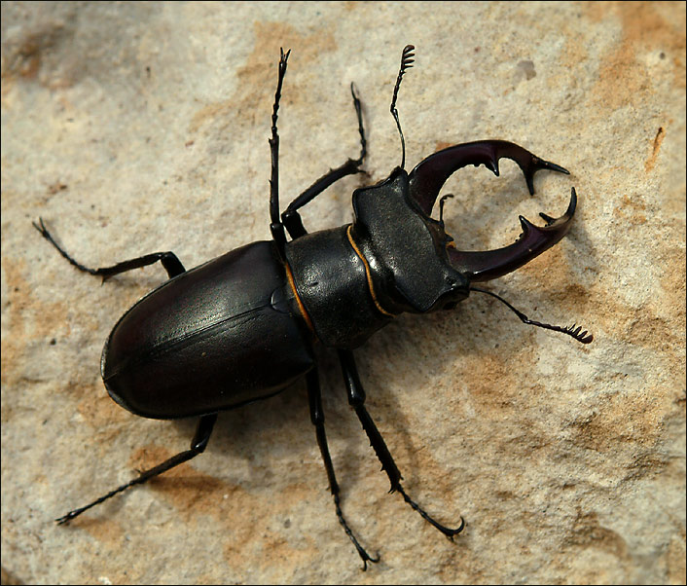
Реликт
Самарской области
Жук-олень

Slide 32
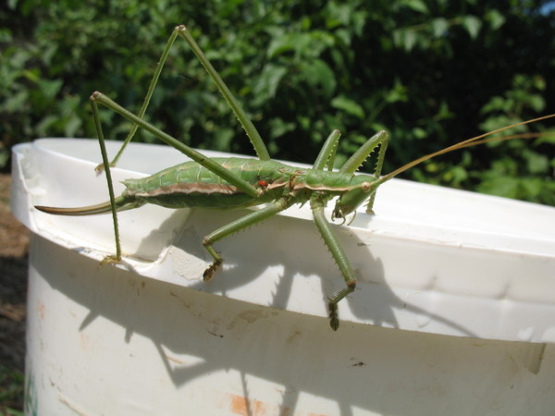
Реликт
Самарской области
Дыбка степная

Slide 33
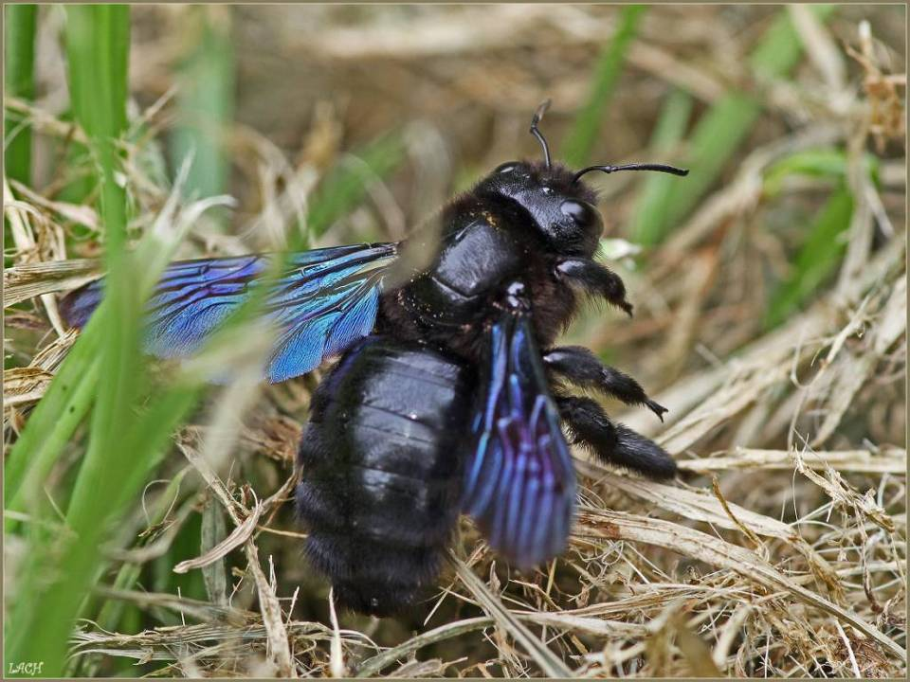
Реликт
Самарской области
Пчела- плотник фиолетовая

Slide 34
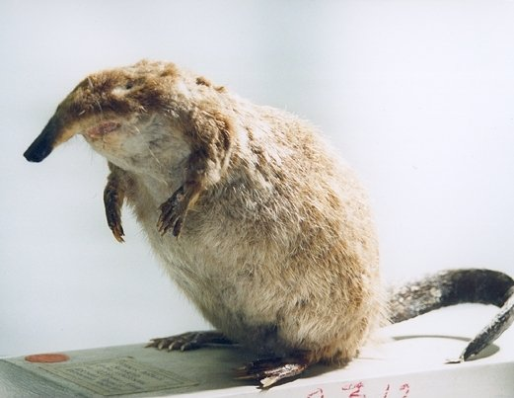
Реликт
Самарской области
Выхухоль русская

Slide 35
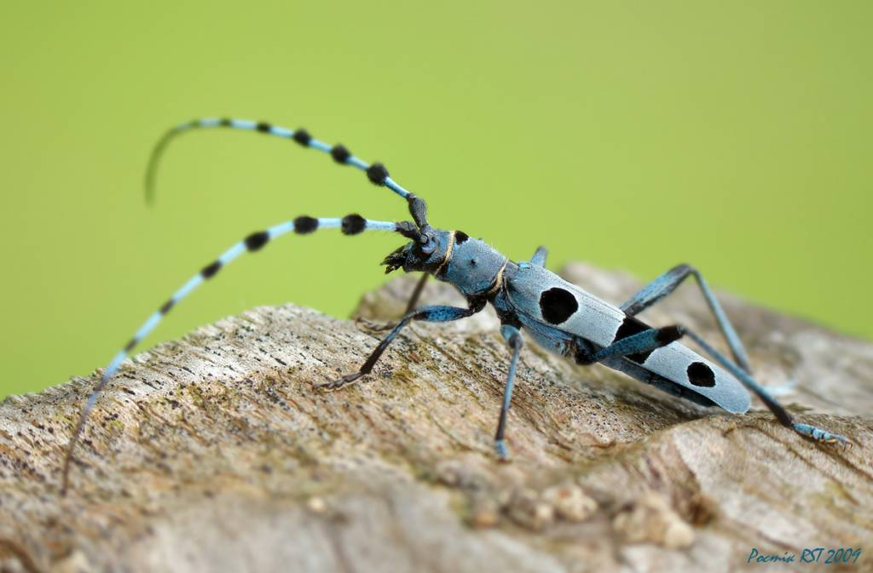
Реликт
Самарской области
Усач альпийский

Slide 36
Карта Самарской области

Slide 37
Использованная литература
Самарская область. География и история, экономика и культура: учебное пособие. –Самара, Самарский Дом печати, 2001.- 440с.
Атлас Самарской области- Самара, Роскартография, 1999, 31с. ил.
Завальный А.Н. Зинченко В.Н., Мокрый В.С. Символика самарской области. –Самара, СамВен, 2001.-44 с.ил.
Карякин И.В., Паженков А.С. Хищные птицы Самарской области. Книга-фотоальбом. – Самара, 2008.-66 с.ил.
Этносы Самарского края. Историко-этнографические очерки. – Самара, 2003.-287с.ил.

Slide 38
Ресурсы интернет
http://www.yug-poliv.ru/contacts Герб Самарской области.
http://www.delfin-gifts.ru/catalog/index.php?ELEMENT_ID=177748 Флаг Самарской области
http://gpskarts.ru/Privolzhskii-okrug/ карты Самарской области Navitel
http://www.perevozki-samara.ru/samara_karta_samarskaya_oblast.shtml Самарская область
http://www.hge.pu.ru/mapgis/subekt/samara/samara.html Карты Самарской области.
http://www.trasa.ru/region/samarskaya_clim.html желтая карта сам обл
http://www.ikolyaski.ru/index.php?man_id=56 Русский национальный фольклорный костюм.
http://www.prazdnik1.ru/?alias=fgal&page=13 девушка в национальном татарском костюме.
http://www.samara.aif.ru/society/news/35055 климат
http://samsc.ssu.samara.ru/spl_sam/spl_sam_7.shtml Карст Самарской области.
http://www.ecosystema.ru/07referats/zap/013.htm Рельеф.
http://www.russia163.ru/yandsearch?cl4url=vninform.ru/article/62108.html нефть и газ
http://www.stroyteh.ru/wiki/filter/?c=34&p=0&ps=10&pn=3 Горючие сланцы.
http://www.august.ru/8248.html Жигулевская ГЭС
http://liotonfoto.health.mail.ru/cgi-bin/photo/dayphoto?tab=3&year=2010&month=5&day=4 река Волга.
http://viking-nevo.narod.ru/rus/expeditions/rus-project/2000.html Река Волга
http://sundav.fotoplex.ru/usersrating/6/ Река Волга
http://meganauka.com/2010/02/page/2/ Жигулёвский заповедник им. И. И. Спрыгина
http://www.trkterra.ru/news/2007-09-26/350 Жигулевский заповедник имени Спрыгина
http://www.volgatravel.ru/errr/?errid=2729 Самарская Лука, национальный парк
http://tltgorod.ru/news/?theme=5&page=40&news=2160 парк Самарская лука.
http://www.svyato.info/uljanovskaja-oblast/inzenskijj-rajjon-uljanovskaja-oblast/ Моховое
http://samara.name/content/view/150/47/ Каменное озеро - Самарская лука.
http://www.zverevedia.ru/katalog/v/vechernica_gigantskaya Вечерница гигантская
http://dic.academic.ru/dic.nsf/ruwiki/677072 Скопа.
http://kp.md/online/news/601167/ Дрофа
http://www.vokrugsveta.ru/photo/album/252/?limit=5&sort=voters_number Огарь.
http://geres.moifoto.ru/81014/f1780925 брусничник
http://www.samara-photo.ru/browse/cat.16.p.121.html Рачейская тайга зимой.
http://www.trumanoutdoor.ru/gallery73.html Цветы боярышника волжского вблизи.
http://www.plantarium.ru/page/gallery/of/8/part/6.html Колокольчик волжский. Побег
http://www.plantarium.ru/page/gallery/of/419/part/11.html Пижма жестколистная.
http://dubrovka.sharlikroo.ru/objedkova/prilogenie1.html тонконог жёстколистный, лилия...
http://nkama.my1.ru/publ/1/6-1-0-51 Тимьян жигулевский.
http://crazymama.ru/bonus_collection.php?id=27 Жук олень.
http://macroid.ru/showphoto.php?photo=40449&lang=en Усач альпийский
http://macroid.ru/showcat.php?cat=724&page=3&lang=en Пчела-плотник фиолетовая
http://www.rm-online.ru/forum/index.php?topic=17590.300 русская выхухоль
http://secretsofhealth.wellnet.me/ursul.php Толокнянка обыкновенная...
http://www.world-insect.net/pryamokrilie/dibka-stepnaya/ Дыбка степная.

